Slide 1
Диагностические критерии отбора для оперативного лечения варикозной болезни
КрасГМУ, кафедра лучевой диагнгостики,
кафедра и клиника хирургических болезней
им. проф. А.М. Дыхно с курсом эндоскопии и эндохирургии ПО.
Докладчик к.мн., доцент В.Ю. Толстихин
2017 г.

Slide 2
«Неточная диагностика венозного заболевания, что было нормой в прошлом, изменилась с момента введения неинвазивного ультразвукового сканирования в 80-ые годы прошлого века.
После того, как была предоставлена возможность точной диагностики причин и механизмов возникновения хронического заболевания в отдельных сегментах вен нижних конечностей, стало необходимым разработать систему классификации, с помощью которой можно было бы интерпретировать данные на понятном для всех языке»
М. R. Perrin, B. Eklof EVF

Slide 3
В библейской истории о Вавилонской башне скрыт интересный и ценный урок: общий язык позволяет людям достичь необыкновенных результатов. Без общего языка этот проект был бы не только невозможным (как это выяснилось впоследствии), но также невообразимым.
Созданием СЕАР (клинико-этиологической анатомо­патофизиологической) классификации, как «общего языка» для общения на тему хронических венозных нарушений, Американский венозный Форум (АВФ) заложил основы для будущего прогресса в сфере хронического венозного заболевания (ХВЗ).

Slide 4
Российские клинические рекомендации по диагностике и лечению хронических заболеваний вен (2013)

Slide 5
Хронические заболевания вен:
Варикозная болезнь нижних конечностей
Посттромботическая болезнь
Варикозная болезнь органов малого таза
Венозные ангиодисплазии
Телеангиодисплазии и ретикулярный варикоз
Флебопатия

Slide 6
Инвазивные методы лечения варикозной болезни. Что мы можем сейчас?
Флебэктомия
Лазерная облитерация
Радиочастотная облитерация
Склерооблитерация
Облитерация паром
Облитерация клеем (цианокрилатом)
CHIVA
ASVAL

Slide 7
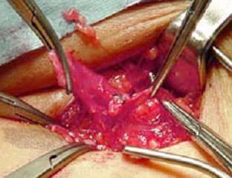
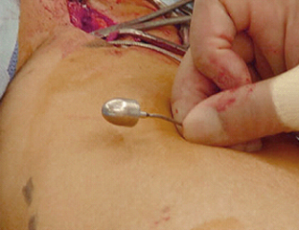
Флебэктомия
Комбинация хирургических способов, включающая:
кроссэктомию (перевязку БПВ/МПВ)
стриппинг (удаление стволов БПВ/МПВ)
минифлебэктомию расширенных притоков
диссекцию несостоятельных перфорантов

Slide 8
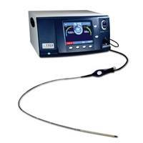
Термооблитерация (лазерная, радиочастотная, паром)
Комбинация хирургических способов, включающая:
термическое воздействие на ствол БПВ/МПВ
минифлебэктомию расширенных притоков
диссекцию/облитерацию несостоятельных перфорантов

Slide 9
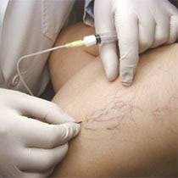
Склерооблитерация
микропенная облитерация стволов БПВ/МПВ
и
склерозирование расширенных притоков

Slide 10
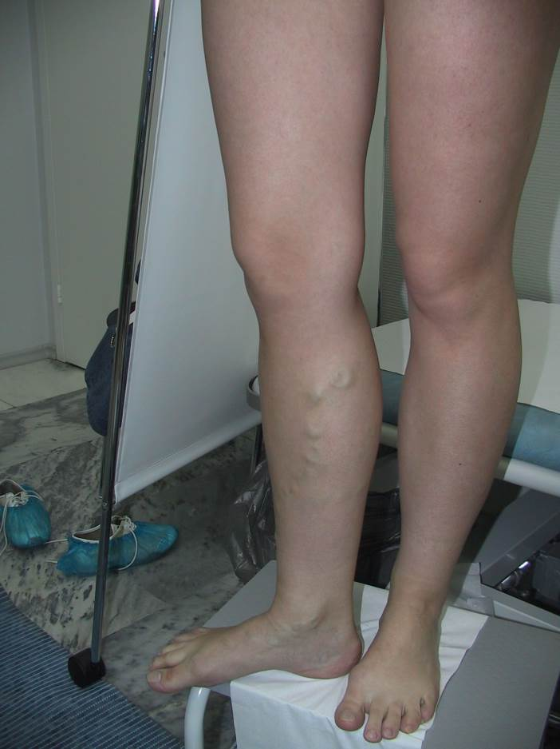
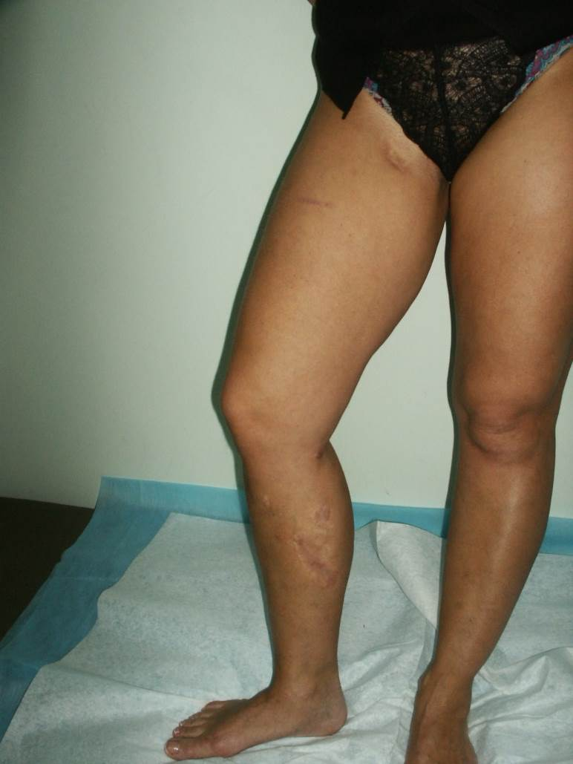
Хирургия 20-ый век
Прошлый век!

Slide 11
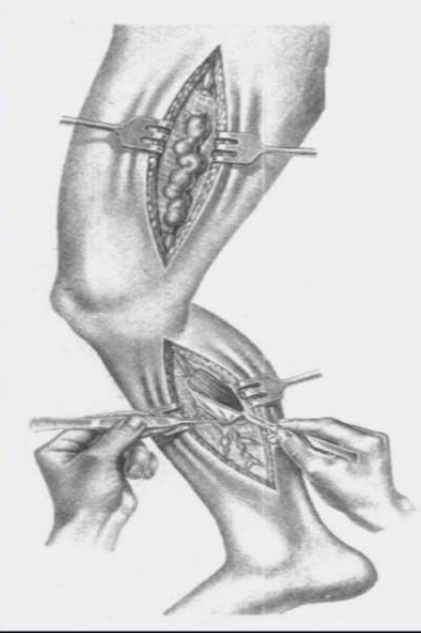
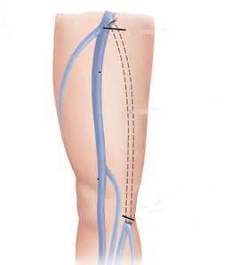
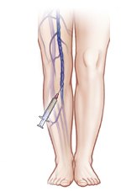
Хирургия Хирургия 20 век 21 век Хирургия 20 век 21 век
Доступ в паху | разрез 3-4 см | нет | нет
Доступ на голени | прокол | прокол | нет
Доступы для удаления притоков | проколы | проколы | нет

Slide 12
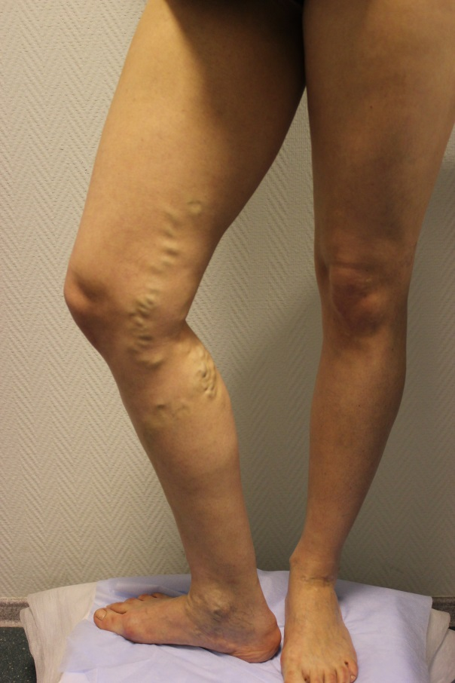
Хирургия 21 век
Лазер
или
РЧО
или
Флебэктомия

Slide 13
Международный междисциплинарный консенсус по венозной анатомической номенклатуре, (VEIN-TERM), Journal of Vascular Surgery 2009
Унифицированная терминология вен нижних конечностей:
Поверхностные вены
Глубокие вены
Перфорантные вены

Slide 14
Основные поверхностные вены
1. Большая подкожная вена
2. Основные притоки БПВ
2.1. Межсафенные вены
2.2. Задняя окружающая бедро вена
2.3. Передняя окружающая бедро вена
2.4. Задняя добавочная большая подкожная вена
2.5. Передняя добавочная большая подкожная вена
2.6. Поверхностная добавочная большая подкожная вена

Slide 15
Схематическое изображение гемодинамической роли клапанов СФС (Pieri, 1995) TV - терминальный клапан PTV - претерминальный клапан SSV - супрасафенный клапан ISV - инфрасафенный клапан

Slide 16
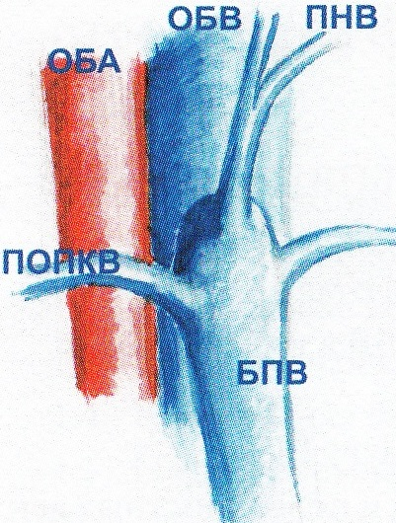
Паховое венозное сплетение
1. Поверхностная надчревная вена;
2. Наружная срамная вена;
3. Поверхностная вена,
окружающая подвздошную кость.

Slide 17
3. Малая подкожная вена
3.1. Поверхностная добавочная малая подкожная вена
3.2. Краниальное продолжение малой подкожной вены
4.Латеральная венозная система

Slide 18
Особенности анатомического строения проксимального сегмента МПВ
СПС - есть СПС - нет
Прямое впадение Наличие вены, являющейся СПС МПВ дренируется в перфорантную вену голени
(впадение МПВ в венозный синус медиальной головки
икроножной мышцы)
МПВ впадает в ствол БПВ
МПВ впадает в перфорантные вены ,
соединяющиеся с глубокими венами бедра
Имеется ПДМПВ поверхностная добавочная МПВ
Имеется перфорантная вена Тьери
(ПДМПВ впадает в ПкВ через отдельную
перфорантную вену
Тьери, расположеную в Пк/ямке
проксимальнее СПС)
МПВ в ПкВ (от МПВ отходит вена анастомоз,
между МПВ и ПкВ)
КПМПВ – есть КПМПВ – нет
краниальное продолжением МПВ

Slide 19
Особенности анатомического строения проксимального сегмента МПВ
1. С наличием СПС :
С прямым впадением МПВ в ПкВ
С краниальным продолжением МПВ (КПМПВ) / без краниального продолжения МПВ
С наличием вены, являющейся СПС (от МПВ отходит вена анастомоз, между МПВ и ПкВ)
С краниальным продолжением МПВ/ без краниального продолжения МПВ
2. Особенности анатомического строения МПВ при отсутствии
СПС :
МПВ дренируется в перфорантную вену голени
(впадение МПВ в венозный синус медиальной головки икроножной мышцы)
Впадение МПВ в ствол БПВ
Впадение МПВ в перфорантные вены , соединяющиеся с глубокими венами бедра
Поверхностная добавочная МПВ (ПДМПВ)
( ПДМПВ впадает в ПкВ через отдельную перфорантную вену Тьери,
расположеную в Пк/ямке проксимальнее СПС)

Slide 20
Перфорантные вены
1. перфоранты стопы
2. перфоранты лодыжки
3. перфоранты голени
4. перфоранты коленного сустава
5. Перфоранты бедра
6. перфоранты ягодиц.

Slide 21
Перфоранты
Дренирующая функция
С клапанами, без клапанов
Ни один из ультразвуковых параметров (диаметр, продолжительность рефлюкса, двунаправленный кровоток) не может быть основанием для признания определенной перфорантной вены несостоятельной.
Notes:
В настоящее время точно не определены критерии несостоятельности перфорантных вен.

Slide 22
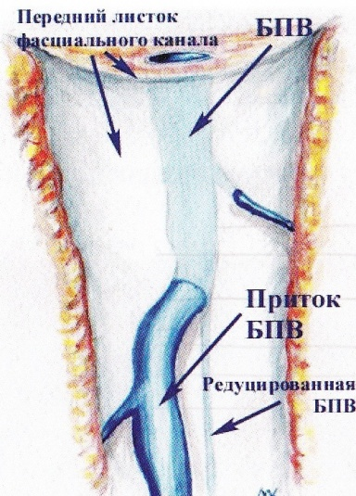
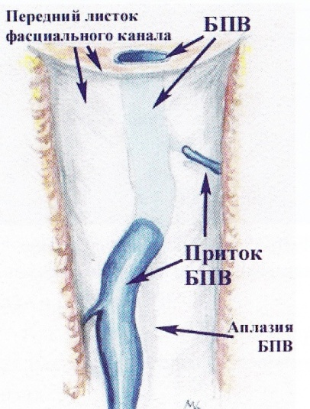
Типы взаиморасположения БПВ и ее переднего притока на бедре (Стойко Ю.М., Мазайшвили К.В., Чен В.И., 2008)
i-тип
h-тип
s-тип

Slide 23
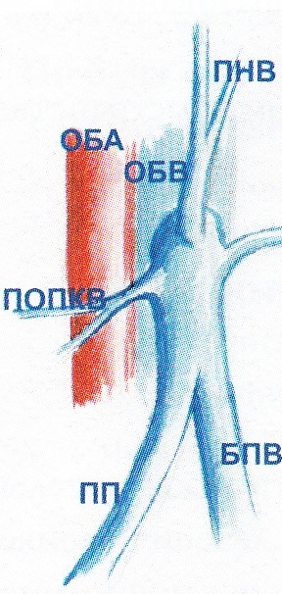
Анатомические особенности строения СФС (Шевченко Ю.Л., Стойко Ю.М., Мазайшвили К.В., 2010)
i-образная конфигурация
h-образная конфигурация

Slide 24
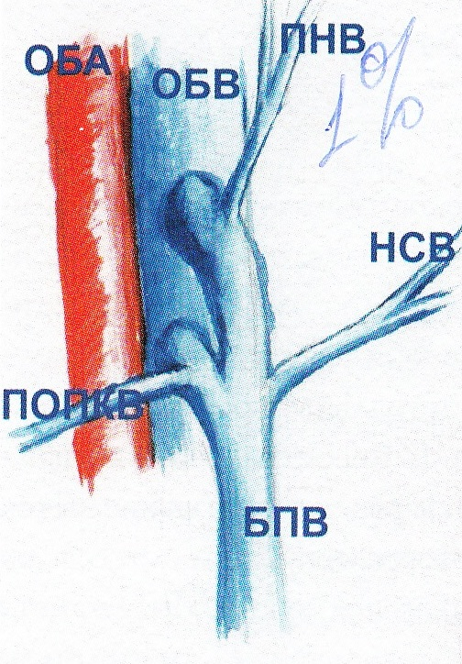
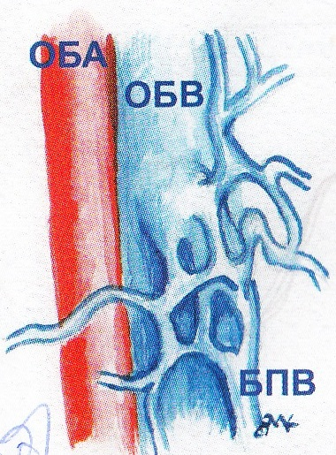
o-образная конфигурация
f-образная конфигурация
Плексиформнаяконфигурация

Slide 25
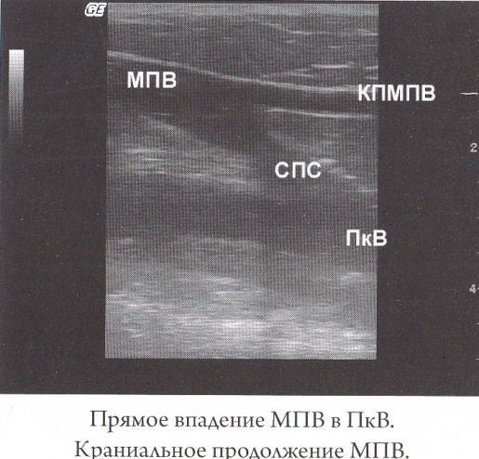
Анатомическая классификация вариантов строения терминального отдела МПВ (Шевченко Ю.Л., Стойко Ю.М., Мазайшвили К.В., 2010)
С образованием сафено-поплитеального соустья
С прямым впадением МПВ в ПКВ:
а) с наличием краниального продолжения МПВ
б) без наличия краниального продолжения МПВ
2. С наличием вены- анастомоза, являющейся СФС
а) с наличием краниального продолжения МПВ
б) без краниального продолжения МПВ
Без образования СПС
1. С впадением МПВ в мышечные вены голени
2. С впадением МПВ в БПВ
3. С впадением МПВ в глубокие вены бедра

Slide 26
Оснащение
Ультразвуковой аппарат (стационарный или портативный) с линейными датчиками 5-13 МГц, конвексными датчиками 3-5МГц.
В-режим + режим ЦДК (дуплексное сканирование) + РW-допплер (триплексное сканирование)
Допплер, оптимизированный для оценки низкоскоростных потоков (5—10 см/с).
Условие ДС- оценка поверхностных и глубоких вен нижних конечностей.

Slide 27
Цели УЗДС вен:
Подтверждение клинического диагноза
Оценка характера и объема поражения венозного русла для выбора метода лечения
Предоперационная разметка варикозных поверхностных и недостаточных перфорантых вен
Динамический интраоперационный контроль при эндоваскулярном или миниинвазивном вмешательстве

Slide 28
Задачи УЗДС в диагностике варикозной болезни
1. выявление рефлюкса и его источника (источников)
2. маршрут (машруты) распространения рефлюкса
3. пути возврата крови в систему глубоких вен

Slide 29
Выявление рефлюкса

Slide 30
Выявление рефлюкса в венах нижних конечностей
Вертикальная позиция (Стоя или сидя) - проекция СФС, СПС, перфорантов;
Проба Вальсальвы - для оценки состояния сафенофеморального соустья, проксимального сегмента большой подкожной вены и проксимального сегмента общей бедренной вены;
Дистальная компрессионная проба - венозные сегменты, расположенные дистальнее;
Смена цветового кода при выполнении функциональных тестов в режиме цветового кодирования и появление звукового сигнала в точке локации при проведении пробы Вальсальвы или декомпрессии мышц голени;
Патологическим является рефлюкс продолжительностью более 0,5 с ?

Slide 31
Источники рефлюкса
Для вен нижних конечностей
СФС для БПВ (верхний вено-венозный сброс)
СПС для МПВ (низкий вено-венозный сброс)
Перфорантные вены
Промежностные вены
Диаметры несостоятельных БПВ, МПВ.
Анатомические особенности строения вен ( тип ствола , изгибы, локализация притоков )

Slide 32
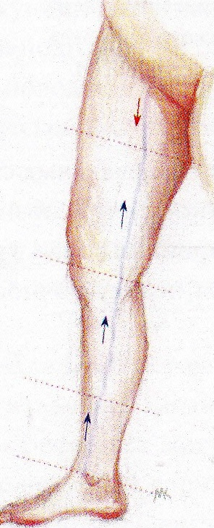
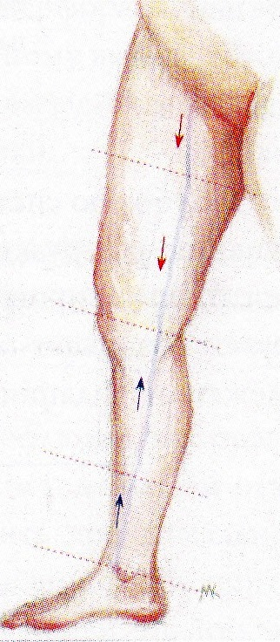
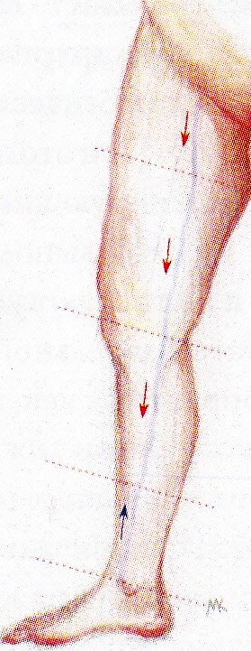
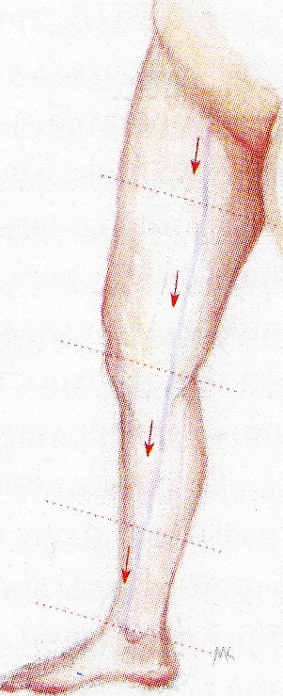
Маршрут распространения рефлюкса по БПВ при несостоятельном СФС
проксимальный
распространенный
субтотальный
тотальный

Slide 33
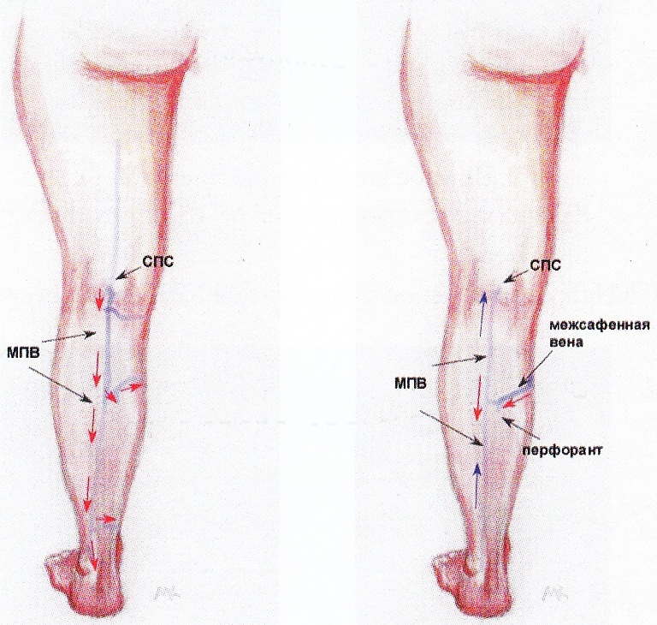
Маршрут распространения рефлюкса по МПВ при несостоятельном СПС
Проксима-льный
Распространенный
Субтотальный
Тотальный
Локальный

Slide 34
Путь патологического распространения рефлюкса
Верхний вено-венозный сброс с распространенным рефлюксом по ЗДБПВ,
С дренированием рефлюкса в междуглавый перфорант, частично в МПВ.

Slide 35
Смотри правильно!

